Slide 1
ATLAS 实验内径迹探测器升级
史欣
2023. 9. 25

Slide 2
国内外现状
ITk （550 字）
Strip 350
Time Pix 200
Five international institutes
ITk: HPK
TimePix: LBNL

Slide 3
项目目标及考核指标
研制空间分辨率优于 25 微米的径迹探测器模块，完成组装成径迹探测器系统集成并参与运行
研究具有好于100ps时间分辨率的抗辐照传感器和前端电子学关键技术。
这两部分研究内容与指南1.3 ATLAS 探测器升级(共性关键技术)内容相匹配，有利于提高ATLAS实验的物理潜力。

Slide 4
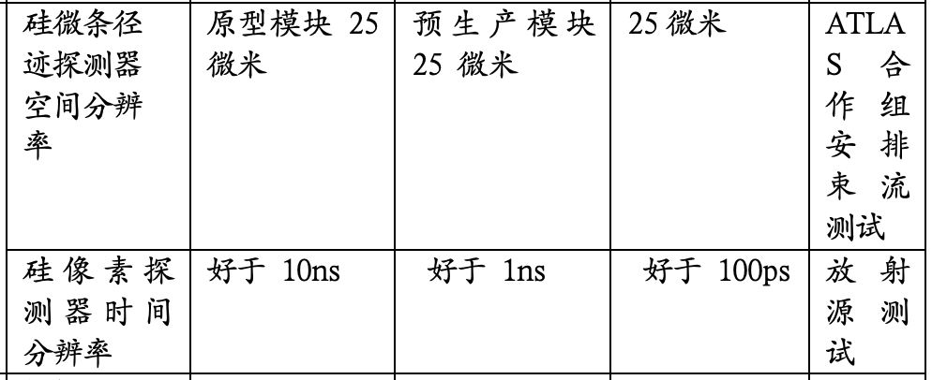
考核指标
Final module: ASICs, PBs
Change to others later

Slide 5
主要内容

Slide 6
研究方法 – ITk Strips

Slide 7
研究方法 – Timing Pixel

Slide 8
项目预期成果
ITk – Strip Modules
Timing Pixel
Sensors with timing resolution less than 100 ps
Readout electronics with timing resolution less than 100ps
Papers

Slide 9
进度安排
Avoid mass production, rather point on the modules we produce, building one piece of tracker detector , outer layers of the tracker

Slide 10
进度安排
Operation：should be installed ~2029, not able to do it now according to ATLAS schedule
Integration and testing at CERN

Slide 11
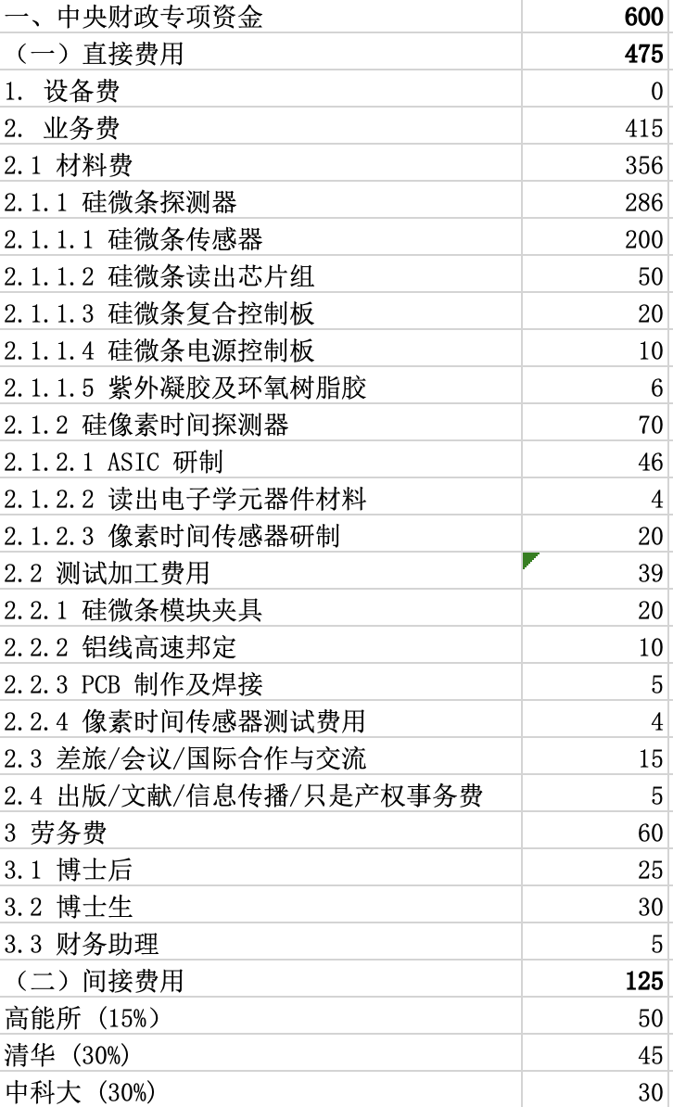
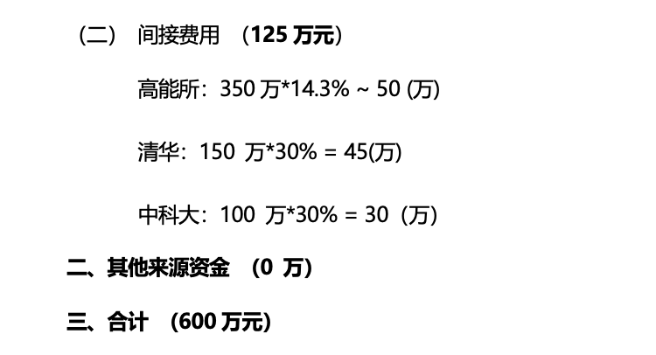
项目预算

